Slide 1
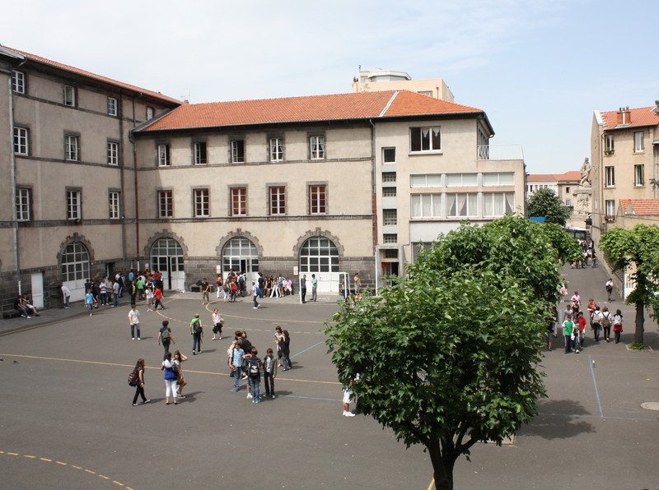
Classe de seconde
Le lycée Massillon

Slide 2
Français | 4h
Mathématiques | 4h
Histoire et géographie | 4h
Anglais LV1 | 3h
Anglais section européenne Histoire-géo en anglais (DNL) | 3h 2h
Anglais section internationale OIB | 7h
Allemand LV2 | 2h30
Espagnol LV2 | 2h30
SVT | 2h
Physique | 3h30
EMC (Education Morale et Civique) | 30 mn
EPS | 2h

Slide 3
Deux enseignements d’exploration : au choix : -PFEG (Principes fondamentaux de l’Economie et de la Gestion) -SES (Sciences Economiques et Sociales) au choix : -Littérature et société - MPS (Méthodes et Pratiques Scientifiques) | 1,5 h par enseignement d’exploration
Une option facultative (sauf élèves en section OIB) Latin Grec Latin/Grec Arts plastiques Chinois | 3h

Slide 4
Le dispositif
d’accompagnement personnalisé
à Massillon

Slide 5
Le dispositif
d’accompagnement personnalisé
à Massillon

